Slide 1
DAM - M08 – Applicaciones móviles
UF2
Txema Herrera

Slide 2
Firebase

Slide 3
Firebase
Crear un proyecto en Firebase
Crear un proyecto nuevo en Android Studio
Crear una base de datos en el proyecto de Firebase creado
Agregar conectores en Android Studio hacia el proyecto a usar
Manualmente
Automáticamente
Realizar consultas contra la base de datos
OJO: A veces la conexión a internet deja de funcionar en el emulador y se ha de probar en un móvil físico

Slide 4
Firebase Práctica
El objetivo es realizar una funcionalidad lo más similar a un kahoot en grupos de dos. Constará de dos aplicaciones diferentes de móvil:
App Servidor: simulará el servidor web del kahoot, en donde se ha de ver los “clientes que se conecten”
App Cliente: será la que usarán para conectarse al servidor
Funcionalidad:
Arrancamos el servidor, el cual está en modo listener esperando que se conecten clientes.
En cualquier momento el servidor tiene que tener la opción de empezar las preguntas
El servidor ha de generar un valor aleatorio que mostrará por pantalla.
El cliente ha de poder introducir el valor aleatorio del servidor y un nombre.
Una vez introducido el valor del código y el nombre, se guardará en la bbdd de firebase y se mostrará en el servidor de forma instantánea.
Se han de poder conectar más de un cliente usando el código generado por el servidor
Una vez el servidor empiece las preguntas, estás les han de aparecer a todos los clientes conectados

Slide 5
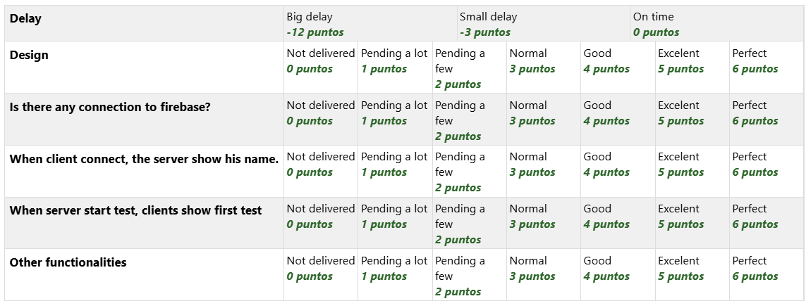
Firebase Práctica
Que se ha de entregar
Las dos APK y los dos main
Video demostrativo de que funciona. Se ha de ver la BBDD de firebase, uno o dos clientes y un servidor

